Slide 1
Тьюторское сопровождение выявления и оценки индивидуальных образовательных достижений школьника
Государственное общеобразовательное учреждение «Гимназия № 17 Ворошиловского района Волгограда»
Адрес: 400120, Волгоград, ул. Ростовская, 4
Email: gimn17volga@mail.ru
Телефоны: 8(8442)94-86-54, 8(8442)94-86-63

Slide 2
ОСНОВНЫЕ ВОПРОСЫ
Индивидуализация как ведущий принцип современного образования.
Индивидуализация в образовании: методологический аспект.
Индивидуализация в среднем образовании: методический аспект.
Тьютор как новая педагогическая позиция.
Тьюторское сопровождение выявления и оценки индивидуальных образовательных достижений в начальной, основеой и старшей школе.
Примеры практических ситуаций по теме.

Slide 3
Индивидуализация как ведущий принцип современного образования
Принцип – нормативное оформление -реализация нормы– качество образования
Классические принципы - (научность, доступность, индивидуальный подход…) - традиционное качество образования
Неклассические принципы – (открытость, вариативность, индивидуализация…)- новое качество образования

Slide 4
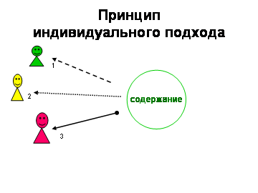
Разводим понятия

Slide 5
Индивидуализация в образовании : методологический аспект
Содержание
1
1
Содержание
2
2
Содержание
3
3

Slide 6
Индивидуализация в среднем образовании: методический аспект
Начальная школа:
От стихийных познавательных интересов
к устойчивым
Подростковая школа
«окультуривание»
познавательных интересов
(проектирование, исследование, творческая деятельность)
Старшая школа
Профильное обучение как социальная реализация
познавательных интересов

Slide 7
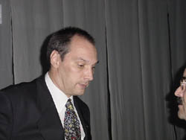
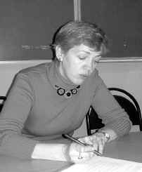
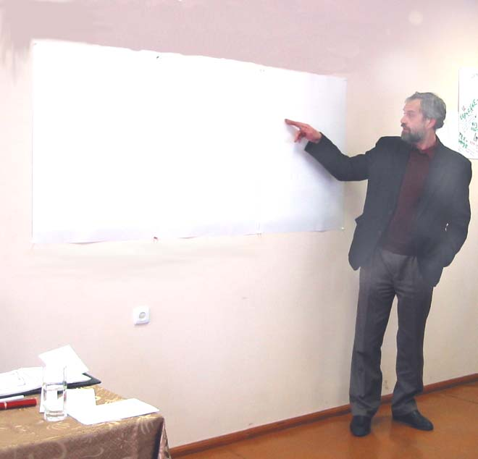
А тьютор - КТО?
Тютор – герой другой педагогики.
Это прямой антипод традиционному педагогу, отрицающий не только конкретную технологию школоцентрированной педагогики, но и идеологию, которая обосновывает и поддерживает существование педагогического воспроизводства.
П.Г.Щедровицкий, к.ф.н., философ, методолог
Тьюторство – это не роль учителя, который знает ответы на вопросы, которые ребенок ему не задавал.
Деятельность тьютора во многом заключается в том, чтобы понять, а в чем детский вопрос к…
Тьютор отвечает как возможно такое содержание образования, субъектом которого является человек?
А.И.Адамский, ректор Института проблем образовательной политики «Эврика»
Тьюторство для меня – это одна из форм посреднического действия, с помощью которой человек строит свой собственный образ.
Б.Д.Эльконин, д.пс.н., зав.лабораторией психологии развития Института психологии РАО
Тьюторская практика обеспечивает сопровождение процесса проектирования и построения с подопечным его индивидуальной образовательной программы.
«Нельзя сопровождать стоящего, а только идущего»
Т.М.Ковалева,
д.п.н., профессор МГПУ

Slide 8
Из квалификационных характеристик тьютора
Тьютор организует процесс индивидуальной работы с обучающимися по выявлению, формированию и развитию их познавательных интересов; организует их персональное сопровождение в образовательном пространстве предпрофильной подготовки и профильного обучения; координирует поиск информации обучающимися для самообразования; сопровождает процесс формирования их личности (помогает им разобраться в успехах, неудачах, сформулировать личный заказ к процессу обучения, выстроить цели на будущее)….
Должностная инструкция тьютора (исходная)
Обеспечивает и анализирует достижение и подтверждение обучающимися уровней образования (образовательных цензов).
Контролирует и оценивает эффективность построения и реализации образовательной программы (индивидуальной и образовательного учреждения), учитывая успешность самоопределения обучающихся, овладение умениями, развитие опыта творческой деятельности, познавательного интереса обучающихся, используя компьютерные технологии, в т.ч. текстовые редакторы и электронные таблицы в своей деятельности.

Slide 9
Проектирование ИОТ и ИОП
Изучает образовательный заказ семьи.
Оказывает помощь обучающемуся в осознанном выборе траектории образования.
Координирует поиск информации обучающимися для самообразования;
Сопровождает процесс формирования их
личности (помогает им разобраться в успехах, неудачах, сформулировать личный заказ к процессу обучения, выстроить цели на будущее).
Совместно с обучающимся:
распределяет и оценивает имеющиеся у него ресурсы всех видов для реализации поставленных целей;
координирует взаимосвязь познавательных интересов обучающихся и направлений предпрофильной подготовки и профильного обучения;
определяет перечень и формы преподаваемых предметных и ориентационных курсов, информационной и консультативной работы, системы профориентации,
выбирает оптимальную организационную структуру (модель) для этой взаимосвязи,
создает условия расширения образовательного пространства, соответствующего возрасту,
привлекает дополнительные образовательные ресурсы.

Slide 10
Сопровождение реализации ИОП
Оказывает помощь обучающемуся в преодолении проблем и трудностей процесса самообразования; проводит совместный с обучающимся рефлексивный анализ его деятельности и результатов, направленных на анализ выбора его стратегии в обучении, корректировку индивидуальных учебных планов.
Осуществляет мониторинг динамики процесса становления выбора обучающимся пути своего образования.
Организует индивидуальные и групповые консультации для обучающихся, родителей (лиц, их заменяющих……
Поддерживает познавательный интерес обучающегося, анализируя перспективы развития и возможности расширения его диапазона.
Создает условия предъявления результатов реализации ИОП в широком образовательном сообществе.
Организует контроль эмоционального, психического, физического и социального здоровья обучающегося в ходе реализации ИОП. Организует выбор средств по реализации ИОП.

Slide 11
Тьюторское сопровождение в начальной школе
Тьютор класса реализует программу (проект) по созданию условий для появления и реализации образовательной инициативы, развития учебной самостоятельности
Образовательные события – место порождения и реализации образовательных инициатив
Формирование индивидуальных образовательных маршрутов в пространстве класса, ступени
Программы сопровождения детей, имеющих специальные запросы

Slide 12
Тьюторское сопровождение в подростковой школе
Тьютор класса реализует программу (проект) по созданию пробно-поискового пространства в образовательной деятельности
Составление и реализация индивидуальных образовательных маршрутов в пространстве возрастной ступени, школы
Организация внеурочной и внеучебной деятельности в соответствии с задачами возраста
Образовательные события – проба себя, расширение горизонтов и возможностей, выход за границы стереотипных моделей поведения, рефлексия
Индивидуальное тьюторство

Slide 13
Тьюторское сопровождение в старшей школе
Развитие тьюторской компетенции учителей –предметников
Тьютор профильной группы
Тьютор – координатор составления и реализации ИОП в пространстве школы, города, региона для группы учащихся
Тьюторское сопровождение самостоятельной работы учащихся
Реализация тьюторских проектов по расширению образовательного пространства школы (образовательные события, сетевые программы)

Slide 14
Тьюторское сопровождение в дополнительном образовании
Формирование индивидуальных образовательных маршрутов в пространстве УДО, открытом образовательном пространстве
Программы сопровождения детей, имеющих специальные запросы
Программы сопровождения семей (формирование родительско-детских взаимоотношений)
Образовательные события как тьюторские проекты
Образовательные программы направленные на формирование компетенций самоопределения, целеполагания, проектирования, исследования

Slide 15
Благодарим за внимание!

